Slide 1
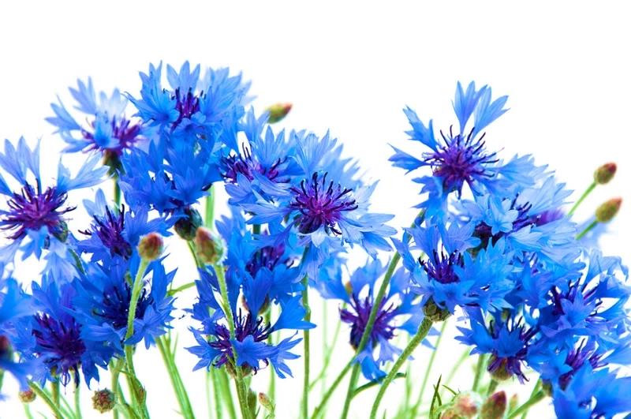
Знай свой край
Интеллектуальная игра
для учащихся III, IV классов

Slide 2
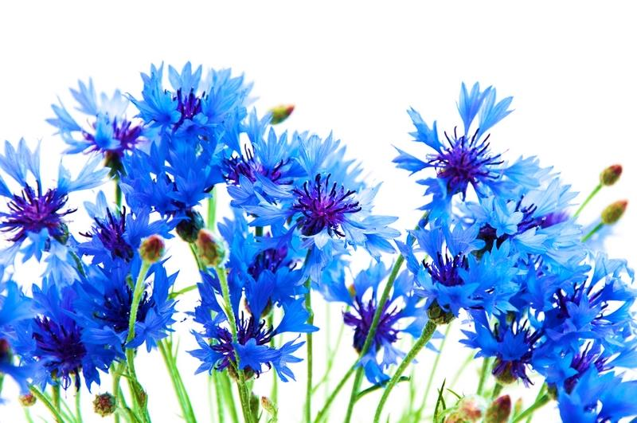
1
Немига
Самая необычная река
в Беларуси.
2
Днепр
3
Сож
10 б.

Slide 3
1
Немига
Самая необычная река
в Беларуси.
2
Днепр
3
Сож
ДАЛЕЕ

Slide 4
1
Сож
На какой реке стоит город Гомель?
2
Неман
3
Свислочь
5 б.

Slide 5
1
Сож
На какой реке стоит город Гомель?
2
Неман
3
Свислочь
ДАЛЕЕ

Slide 6
Под каким номером изображен герб Кормы?
1
2
3
10 б.

Slide 7
Под каким номером изображен герб Кормы?
1
2
3
ДАЛЕЕ

Slide 8
1
Манск
Как
в древние времена назывался город Минск?
2
Мунск
3
Менск
5 б.

Slide 9
1
Манск
Как
в древние времена назывался город Минск?
2
Мунск
3
Менск
ДАЛЕЕ

Slide 10
1
Сырское озеро
Какой
из перечисленных объектов является достопримечатель-ностью Кормы?
2
Усадьба Дориа-Дерноловичей
3
Стадион
10 б.

Slide 11
1
Сырское озеро
Какой
из перечисленных объектов является достопримечатель-ностью Кормы?
2
Усадьба Дориа-Дерноловичей
3
Стадион
ДАЛЕЕ

Slide 12
1
Барсуки
Выберите название отселённой деревни Кормянского района.
2
Литвиновичи
3
Струмень
10 б.

Slide 13
1
Барсуки
Выберите название отселённой деревни Кормянского района.
2
Литвиновичи
3
Струмень
ДАЛЕЕ

Slide 14
1
Республика Белоруссия
Выберите правильное название государства, в котором мы живём.
2
Республика Беларусь
3
Белая Русь
5 б.

Slide 15
1
Республика Белоруссия
Выберите правильное название государства, в котором мы живём.
2
Республика Беларусь
3
Белая Русь
ДАЛЕЕ

Slide 16
Какая
из стран
не имеет границы с Республикой Беларусь?
1
Польша
2
Латвия
3
Эстония
10 б.

Slide 17
Какая
из стран
не имеет границы с Республикой Беларусь?
1
Польша
2
Латвия
3
Эстония
ДАЛЕЕ

Slide 18
1
Волк
Самый крупный зверь Беларуси.
2
Зубр
3
Белый медведь
5 б.

Slide 19
1
Волк
Самый крупный зверь Беларуси.
2
Зубр
3
Белый медведь
ДАЛЕЕ

Slide 20
Какое растение белорусы используют для изготовления ткани?
1
Лен
2
Зверобой
3
Пшеница
5 б.

Slide 21
Какое растение белорусы используют для изготовления ткани?
1
Лен
2
Зверобой
3
Пшеница
ДАЛЕЕ

Slide 22
Какая крепость получила почётное звание «Крепость- герой»?
1
Брестская крепость
2
Мирский замок
3
Гомельская крепость
10 б.

Slide 23
Какая крепость получила почётное звание «Крепость герой»?
1
Брестская крепость
2
Мирский замок
3
Гомельская крепость
ДАЛЕЕ

Slide 24
1
6
На сколько областей
разделена территория Беларуси?
2
10
3
8
5 б.

Slide 25
1
6
На сколько областей
разделена территория Беларуси?
2
10
3
8
ДАЛЕЕ

Slide 26
1
Якуб Колас
Кто является белорусским первопечат-ником?
2
Франциск Скорина
3
Максим Танк
10 б.

Slide 27
1
Якуб Колас
Кто является белорусским первопечат-ником?
2
Франциск Скорина
3
Максим Танк
ДАЛЕЕ

Slide 28
1
Аист
Какая птица является символом Беларуси?
2
Голубь
3
Журавль
5 б.

Slide 29
1
Аист
Какая птица является символом Беларуси?
2
Голубь
3
Журавль
ДАЛЕЕ

Slide 30
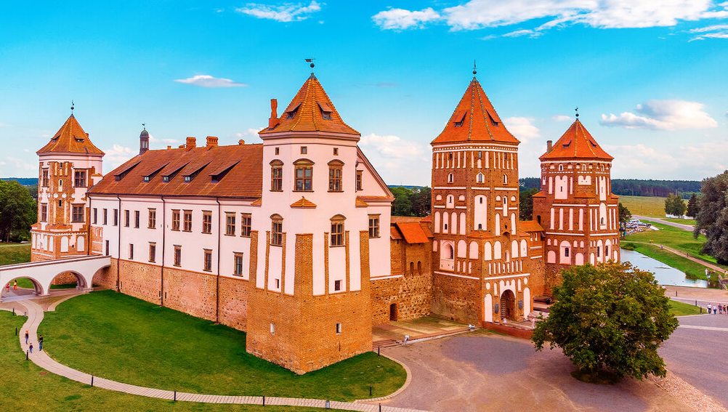
Какой замок изображён
на картинке?
1
Мирский
2
Несвижский
3
Лидский

Slide 31
Какой замок изображён
на картинке?
1
Мирский
2
Несвижский
3
Лидский
10 б.

Slide 32
1
3 июля
Когда
в Беларуси
празднуют День Независимости?
2
15 марта
3
9 мая
5 б.

Slide 33
1
3 июля
Когда
в Беларуси
празднуют День Независимости?
2
15 марта
3
9 мая
ДАЛЕЕ

Slide 34
1
Биатлон
Каким видом спорта занималась олимпийская чемпионка Дарья Домрачева?
2
Теннис
3
Баскетбол
10 б.

Slide 35
1
Биатлон
Каким видом спорта занималась олимпийская чемпионка Дарья Домрачева?
2
Теннис
3
Баскетбол
ДАЛЕЕ

Slide 36
1
Днепр
Какая река протекает
в центре Кормы?
2
Березино
3
Кормянка
5 б.

Slide 37
1
Днепр
Какая река протекает
в центре Кормы?
2
Березино
3
Кормянка
ДАЛЕЕ

Slide 38
С каким районом Беларуси соседствует Кормянский район?
1
Туровский
2
Речицкий
3
Чечерский
5 б.

Slide 39
С каким районом Беларуси соседствует Кормянский район?
1
Туровский
2
Речицкий
3
Чечерский
ДАЛЕЕ

Slide 40
1
Советская
На какой улице находится наша гимназия?
2
Аэродромная
3
Парковая
5 б.

Slide 41
1
Советская
На какой улице находится наша гимназия?
2
Аэродромная
3
Парковая
ДАЛЕЕ

Slide 42
Льняные забавы
1
Как называется фестиваль, который ежегодно проходит
в Кормянском районе?
2
Льняная карусель
3
Веселые денечки
10 б.

Slide 43
Льняные забавы
1
Как называется фестиваль, который ежегодно проходит
в Кормянском районе?
2
Льняная карусель
3
Веселые денечки
ДАЛЕЕ

Slide 44
На каком рисунке изображён белорусский народный костюм?
1
2
3
5 б.

Slide 45
На каком рисунке изображён белорусский народный костюм?
1
2
3
ДАЛЕЕ

Slide 46
1
Свекла
Самый любимый
овощ белорусов.
Картофель
2
Капуста
3
5 б.

Slide 47
1
Свекла
Самый любимый
овощ белорусов.
Картофель
2
Капуста
3
ДАЛЕЕ

Slide 48
Рогачёв
1
Этот город –
второй
по величине
в Беларуси.
Могилёв
2
Гомель
3
10 б.

Slide 49
Рогачёв
1
Этот город –
второй
по величине
в Беларуси.
Могилёв
2
Гомель
3
ДАЛЕЕ

Slide 50
Дриговичи
1
Какое племя жило на территории Кормянского района?
Радимичи
2
Кормянчины
3
10 б.

Slide 51
Дриговичи
1
Какое племя жило на территории Кормянского района?
Радимичи
2
Кормянчины
3
ДАЛЕЕ

Slide 52
0
1
Сколько морей омывает берега Беларуси?
3
2
1
3
5 б.

Slide 53
0
1
Сколько морей омывает берега Беларуси?
3
2
1
3
ДАЛЕЕ

Slide 54
9 мая
1
Когда празднуют
День Победы?
15 марта
2
3 июля
3
5 б.

Slide 55
9 мая
1
Когда празднуют
День Победы?
15 марта
2
3 июля
3
ДАЛЕЕ

Slide 56
Нарочь
1
Назовите самое большое
озеро
в Беларуси.
Свитязь
2
Долгое
3
10 б.

Slide 57
Нарочь
1
Назовите самое большое
озеро
в Беларуси.
Свитязь
2
Долгое
3
ДАЛЕЕ

Slide 58
Корчмяне
1
Как правильно называются жители Кормы?
Кормушане
2
Кормянцы
3
10 б.

Slide 59
Корчмяне
1
Как правильно называются жители Кормы?
Кормушане
2
Кормянцы
3
ДАЛЕЕ

Slide 60
СПАСИБО
ЗА ИГРУ!

Slide 61
НЕВЕРНО!
назад

